Slide 1
Tout savoir sur le module Recrutement Flatchr
Support de formation administrateur
Dernière mise à jour
Septembre 2024

Slide 2
A l’issue de la formation, les administrateurs seront capables de
Objectif de la formation
Naviguer sur le dashboard et mettre en place leurs paramétrages
Créer, publier ou diffuser une annonce
Traiter les candidatures

Slide 3
Paramétrages de la plateforme
Programme de la formation
Paramétrage du compte
Paramétrage société
Gestion des offres
Création, visualisation, modification ou duplication d'une annonce
Paramétrage du Kanban d'une annonce
Publication et diffusion d' une annonce
Archivage d'une annonce
Gestion des candidatures et statistiques
Gestion des offres et des candidatures
Gestion de la CVthèque
Réalisation de statistiques

Slide 4
Paramétrages de la plateforme Paramétrages du compte

Slide 5
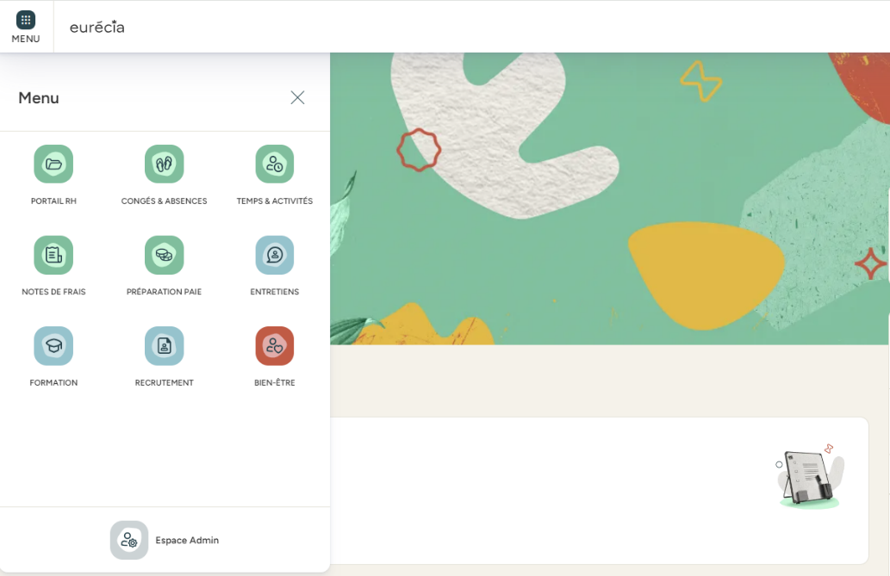

Slide 6
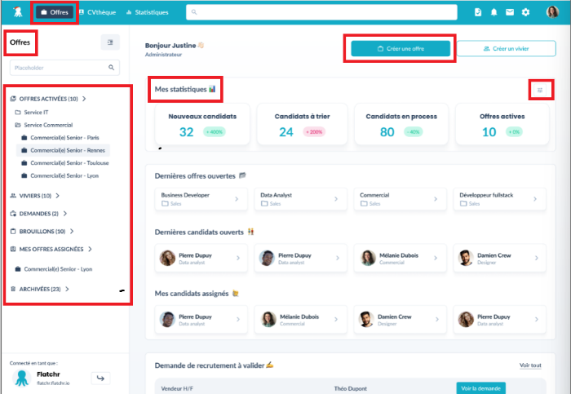
Premiers pas
Présentation de votre dashboard
Il s’agit du tableau de bord depuis lequel vous avez :
Possibilité de visualiser :
Les dernières activités
Les dernières offres ouvertes;
Les derniers candidats consultés;
Les candidats assignés;
Possibilité de créer une offre
Un récapitulatif des offres activées, assignées, brouillons…
Accès aux statistiques

Slide 7
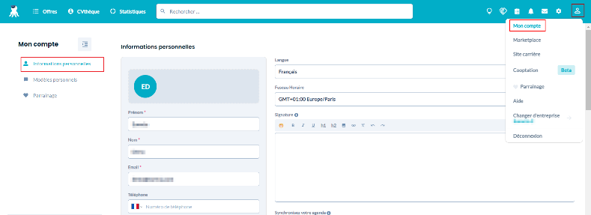
Paramétrage du compte
Mon compte, vos informations personnelles
Dans la rubrique informations personnelles, vous pourrez paramétrer :
La photo visible uniquement par les membres nommés sur Flatchr
Votre prénom, nom, email et téléphone
La langue dans laquelle vous souhaitez que votre espace soit configuré
Votre signature (qui sera envoyée à chaque envoi de mail depuis Flatchr) : il est possible d’y ajouter des liens ou images
Votre mot de passe
Vos préférences générales
Attention : Vos informations personnelles vous sont propres et ne seront pas dupliquées à vos membres. Chaque membre devra se paramétrer ses propres informations personnelles

Slide 8
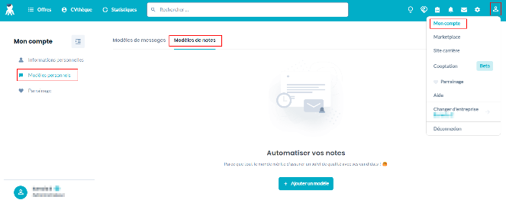
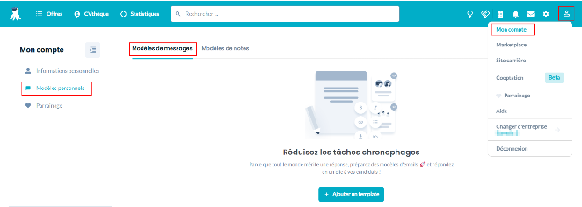
Paramétrage du compte
mon compte, vos modèles personnels
Vous pourrez vous créer vos modèles de notes personnels.
Cela permettra en un clic, sur les fiches candidats, d’apposer une trame par exemple.
Cela peut être très utile si vous avez une typologie de questions à poser durant les entretiens par exemple.
Vous pourrez vous créer vos modèles de messages personnels.
En un clic sur une fiche candidat, vous pourrez choisir votre modèle de message à envoyer.
Vous serez le seul à pouvoir les utiliser lors de vos échanges avec les candidats
Astuce : lors de la rédaction de vos modèles de messages, il vous est possible d’utiliser des variables, de quoi gagner encore plus de temps dans vos réponses !
Les modèles créés dans cet encart pourront être utilisés uniquement par les membres qui les ont créés dans leur espace, "Mon compte – Mes modèles personnels"

Slide 9
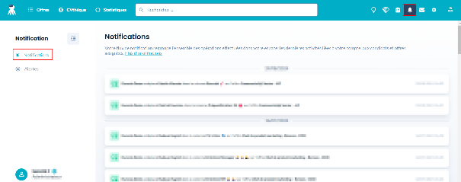
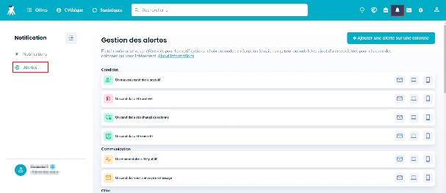
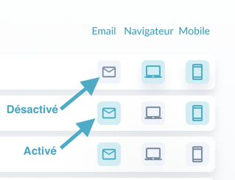
Paramétrage du compte
mon compte, vos alertes et notifications
Les notifications des alertes sont possibles :
Sur smartphone (Mobile) ;
Par Pop-up sur ordinateur, envoyée par votre navigateur (Navigateur) ;
Par email reçus sur votre adresse email de connexion (Email).
Attention : Vos alertes vous sont propres et ne seront pas dupliquées à vos membres. Chaque membre devra se paramétrer ses propres alertes.

Slide 10
Paramétrages société

Slide 11
Paramétrage société
mon entreprise - entreprise
Dans la rubrique entreprise, il est important de renseigner :
Le nom de votre entreprise : ce sera le nom communiqué aux candidats
Votre logo : pour améliorer la visibilité de vos offres sur les sites emploi
Le SIREN : notamment pour vous identifier auprès des sites emploi
NB :
Le nom de l’entreprise doit être différent de « Nom Prénom » pour la bonne diffusion de vos offres sur les sites emploi
En plus, certaines informations confidentielles pour Flatchr sont nécessaires :
La taille de votre entreprise
Votre numéro de téléphone
Votre localisation (celle-ci doit comporter un numéro de rue : si vous ne pouvez pas valider votre adresse il est recommandé d'utiliser celui de la mairie municipale)
Le type de votre entreprise

Slide 12
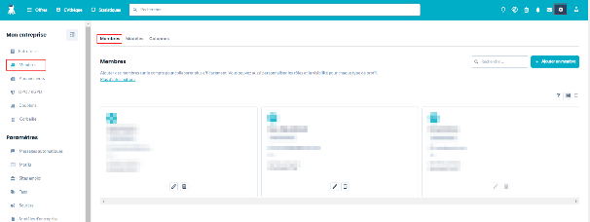
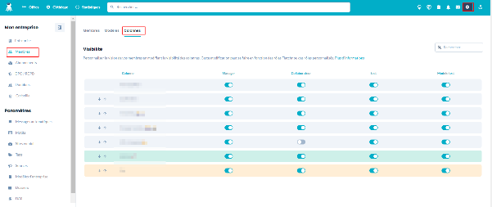
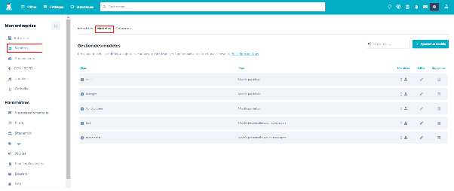
Paramétrage société
Mon entreprise :gestion des membres
Il est de votre ressort de créer de nouveaux membres si vous souhaitez que ceux-ci puissent accéder à Flatchr.
3 rôles sont paramétrés par défaut :
Administrateur, manager et collaborateur.
Il conviendra donc, pour chaque membre, de leur attribuer un rôle.
Le rôle régit les droits/visibilités des membres.
Dans l’encart « Membres », rubrique « colonne », il sera possible de définir les visibilités des colonnes par membre.
Dans l’encart « Membres », rubrique « Modèles », il est de créer des modèles de membres en fonction des droits que vous souhaitez leur donner.

Slide 13
Paramétrage société
Mon entreprise : la rgpd
Le RGPD s'applique à toute organisation qui traite des données personnelles
Flatchr met en place mesures RGPD en se basant sur 4 piliers :
Traçabilité des informations
Sécurité des informations personnelles
Définition de la collecte des données
Conservation et renouvellement d'utilisation des données
Dans ce cadre, au sein du formulaire de candidature via Flatchr, les candidats doivent remplir obligatoirement le strict minimum, à savoir le nom, prénom, l'email et le CV (ils peuvent ajouter une lettre de motivation, leur numéro de téléphone et leurs réseaux sociaux).
De plus, pour chaque dépôt de candidature, le candidat doit cocher une case vous autorisant à utiliser leurs données à des fins professionnelles.
Si vous souhaitez modifier le message par défaut, il convient de renseigner le vôtre dans la rubrique « Accord d’utilisation »

Slide 14
Paramétrage société
Mon entreprise : la rgpd
Le RGPD s'applique à toute organisation qui traite des données personnelles
Par défaut, Flatchr conserve les informations personnelles des candidats 2 ans après leur dernière candidature. Vous pouvez modifier ce champ dans a rubrique « durée de conservation » (minimum de 1 an).
NB : Dès lors que le candidat est rentré dans la base, sa date de consentement de partage de données est affichée sur sa fiche.
À l'issue de la durée de conservation établie, un e-mail automatique sera envoyé au candidat afin d'obtenir son consentement. Si le candidat accepte, ses données personnelles seront stockées 24 mois supplémentaires. S'il ne répond pas sous 2 mois ou s'il refuse, ses données seront archivées, ce qui anonymisera sa fiche,

Slide 15
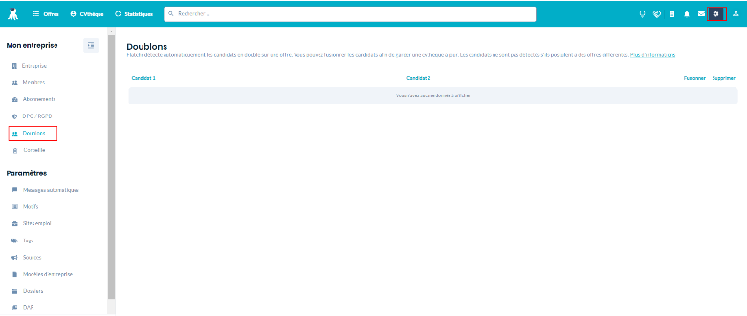
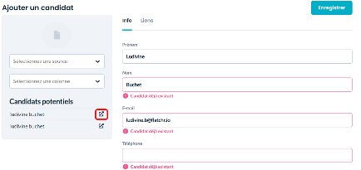
Paramétrage société
Mon entreprise : les doublons
Si lors de l’ajout d’un candidat, celui-ci est déjà présent dans la base de données, le système se charge de le détecter et prévient immédiatement grâce à un encadré rouge avec le message suivant : "Candidat déjà existant »
La détection des doublons se fait à partir de l'adresse e-mail et/ou du numéro de téléphone.
Il sera alors possible de les fusionner ou les ignorer en cliquant sur la petite corbeille pour le supprimer.
Attention : Dans la CVthèque, des candidats peuvent apparaître plusieurs fois mais il ne s'agit pas de doublons. Cela peut signifier que le candidat a postulé plusieurs fois sur différentes offres.

Slide 16
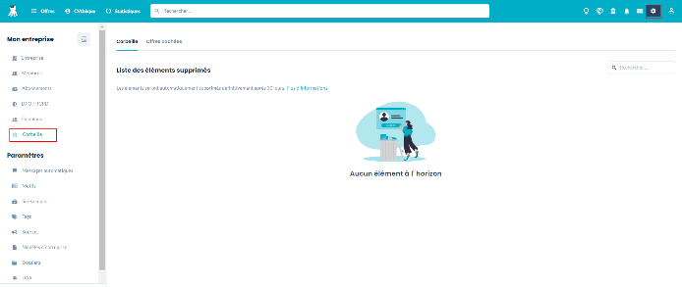
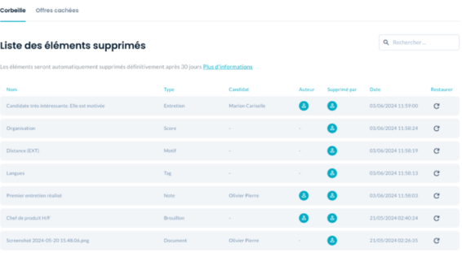
Paramétrage société
Mon entreprise : corbeille
Vous retrouverez dans l'onglet corbeille la liste des éléments supprimés.
​Astuce : La barre de recherche permet de rechercher l'élément souhaité par nom ou par type. Pour chaque élément, sont visibles : le nom ou titre, le type (Entretien, brouillon, document..), le candidat (Si un candidat est associé), l'auteur (L'auteur de l'élément lors de sa création), le membre qui a supprimé l'élément (la date et l'heure de la suppression sont visible en plaçant le curseur sur l'icône), la date et l'heure de suppression, la restauration (pour restaurer l'élément, il est nécessaire de cliquer sur la flèche)
Il est possible de restaurer : les documents, les entretiens, les modèles d'offre, de note, de formulaire, de rôle et de messages automatiques, les notes, les sources, les scores, les tafs, les motifs, les tâches ou encore les brouillons.

Slide 17
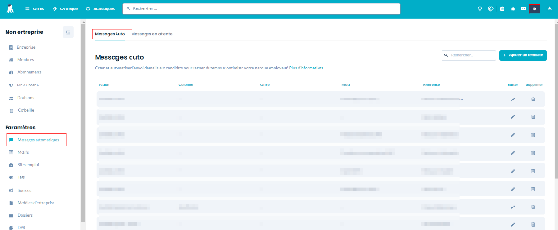
Paramétrage société
Paramètre: messages automatiques
Il est possible de prévoir :
Des messages automatiques en fonction des actions réalisées, ou des évènements souhaités
Exemple : si un candidat postule, un mail de remerciement, ou si vous déplacez un candidat dans la colonne « Refusé », un mail de refus
Des messages automatiques en envoi manuel
Exemple : un mail de proposition d’entretien à un candidat

Slide 18
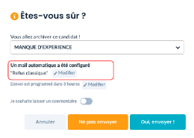
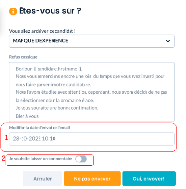
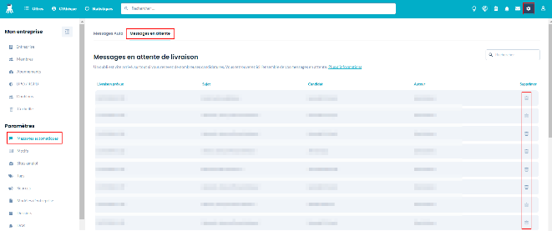
Paramétrage société
Paramètres : messages automatiques
Il est possible d’éditer un message automatique au moment de l’envoi :
Par exemple : un message automatique pour proposition d’entretien, il est possible d’éditer la date et l’heure de rendez-vous.
Dans l’encart « Messages en attente » (si par exemple des mails automatiques sont configurés avec restriction d’horaires), on retrouve l’ensemble des messages en attente de livraison
Astuce : Il est ainsi possible de supprimer un message programmé pour être envoyé par erreur !

Slide 19
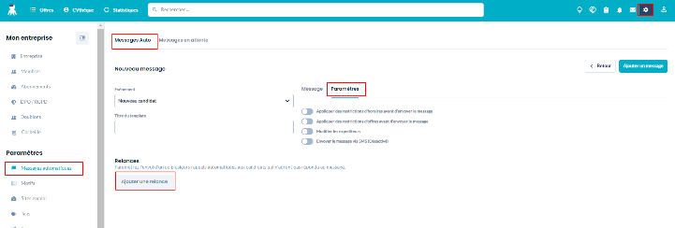
Paramétrage société
Paramètres : messages automatiques
Dans l’onglet paramètres, il est possible de mettre en place des restrictions :
D’horaires : par exemple, il est possible de prévoir l’envoi des messages à certaines heures, seulement les jours de semaines…
D’offres : pour envoyer un message exclusivement à des candidats liés à une offre particulière ou ayant un tag particulier
Mais aussi de :
Modifier les expéditeurs pour mettre en copie (CC) ou en copie cachée (CCI) les collaborateurs par exemple
Paramétrer des relances : pour qu’une relance automatique soit envoyée aux candidats n’ayant pas répondu aux messages

Slide 20
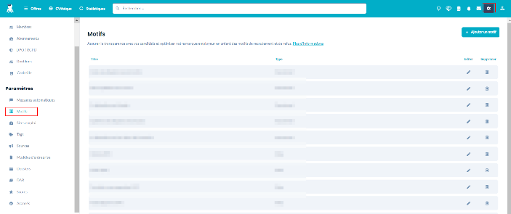
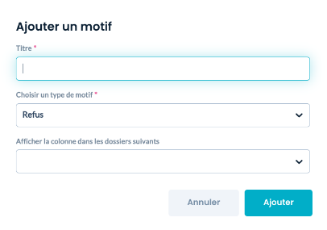
Paramétrage société
Paramètres : motifs
Astuce : afin d’automatiser un maximum vos actions, vous pouvez lier le motif de refus à un message automatique.
Ainsi, selon le motif, le message de refus associé à l’action paramétrée pour refuser un candidat sera automatiquement envoyé.
Il sera nécessaire de définir des motifs de refus et de recrutement en indiquant le critère dans le titre du motif

Slide 21
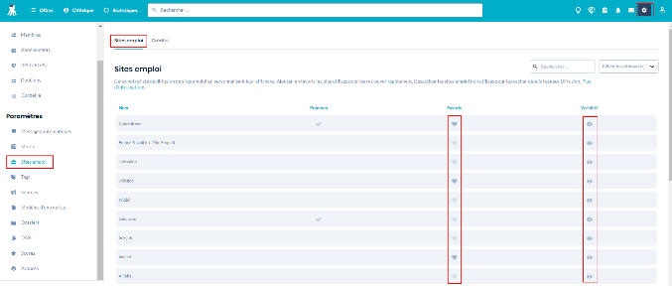
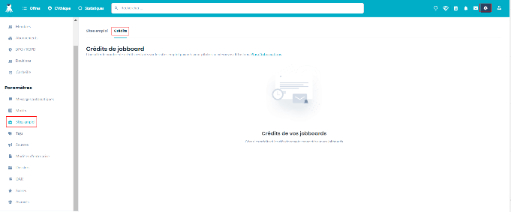
Paramétrage société
Paramètres : sites emplois
Dans la rubrique sites emploi sont répertoriés l’ensemble des sites emploi sur lesquels il est possible de diffuser. Il est possible d’en ajouter en favoris afin que les concernés se trouvent en tête de liste lors de la multi-diffusion.
Il est également possible d’n restreinte la visibilité, pour des sites emplois non utilisés par exemple.
Si certains sites emplois ne sont pas présents dans la liste, une demande d’évolution est à réaliser sur https://flatchr.kampsite.co/
Dans l’onglet « crédits » se trouvent les informations liées aux crédits des sites emplois payants si ceux-ci ont été paramétrés.
Pour paramétrer des sites emplois payants, il est nécessaire d'en faire la demande à support@eurecia.com

Slide 22
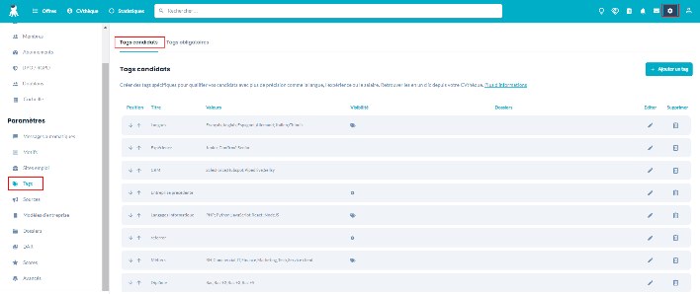
Paramétrage société
Mon entreprise : tags
Les tags sont des catégories permettant de qualifier les candidats, d’organiser la Cvthèque et de retrouver facilement les candidatures souhaitées.
Il est nécessaire de les créer en indiquant ;
Le titre est la caractéristique spécifique. Exemple : langue, expérience, prétentions salariales...
Les valeurs correspondent aux sous-catégories. Exemple : si on reprend la langue, les valeurs peuvent être : français;espagnol;anglais.
Nb : Attention à bien séparer les valeurs par des points virgules.
La restriction par dossier d’offre : pour afficher le tag candidat uniquement sur les fiches candidats d'une offre associée à un dossier.

Slide 23
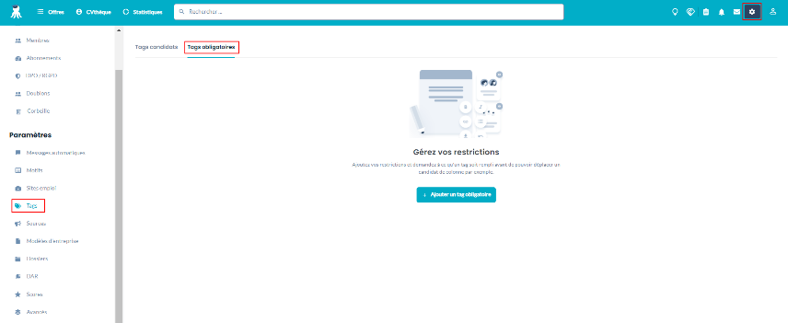
Paramétrage société
Mon entreprise : tags
Le tag peut être :
Multiple : possibilité d’attribuer plusieurs valeurs. Exemple : français et anglais
Visible : affiché sur la fiche candidat
Ajoutable : possibilité d’ajouter une valeur manuellement depuis la fiche candidat
Des tags obligatoires sont paramétrables également. Il s’agit de mettre en place une condition pour que le déplacement d’un candidat d’une colonne à une autre soit possible. En d’autres termes, si le tag n’est pas ajouté, il n’est pas possible de déplacer le candidat.

Slide 24
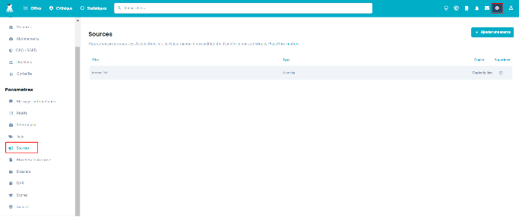
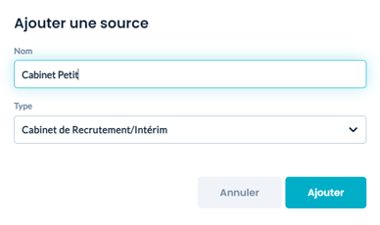
Paramétrage société
Mon entreprise : sources
Les sources sont utiles pour connaitre la provenance des candidatures.
Exemple : dans le cadre d’un partenariat avec des cabinets de recrutements, il conviendrait de nommer une source par cabinet de recrutement.
Dès l’ajout d’un candidat, il est possible de sélectionner la source de sa candidature. Il est également possible de réaliser l’action depuis la fiche candidat si elle existe déjà :
Cela permettra d'avoir des statistiques pertinentes sur les sources des candidatures reçues.

Slide 25
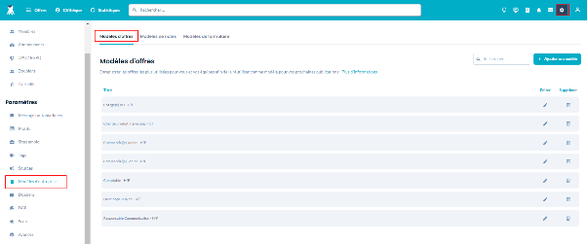
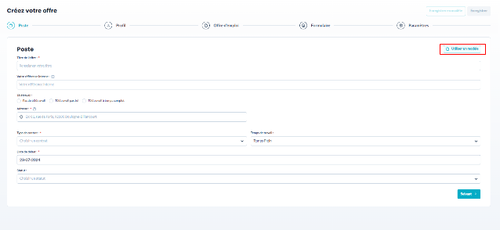
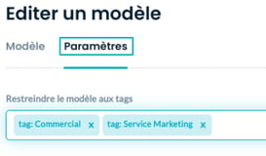
Paramétrage société
Mon entreprise : modèles d’entreprise- modèle d’offres
Il est possible de créer des modèles accessibles par tous les membres et/ou des modèles à utilisation restreinte
Une fois créé, le modèle est utilisable lors de la création d’une annonce

Slide 26
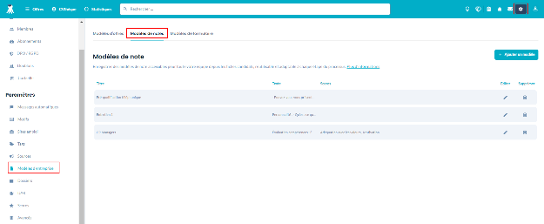
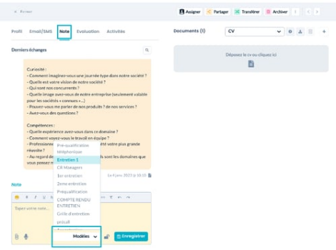
Paramétrage société
Mon entreprise : modèles d’entreprise – modèle de notes
Il est possible de créer des modèles accessibles par tous les membres et/ou des modèles à utilisation restreinte
Une fois créé, le modèle de note peut être choisi pour mettre une note sur une fiche candidat
Le modèle de notes se trouvant dans "Modèles d'entreprise" peut être utilisé sur les fiches candidats par tous les membres.

Slide 27
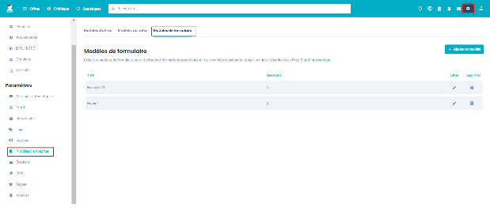
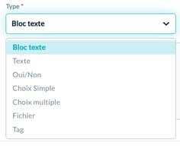
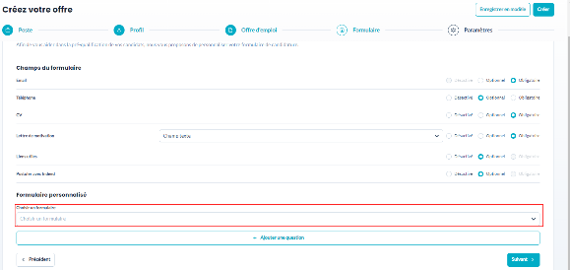
Paramétrage société
Mon entreprise : modèles d’entreprise- modèles de formulaire
Le formulaire est utile si vous posez toujours les mêmes questions à vos candidats. Il est personnalisable en fonction des critères souhaités.
Il est possible de créer des modèles accessibles par tous les membres et/ou des modèles à utilisation restreint

Slide 28
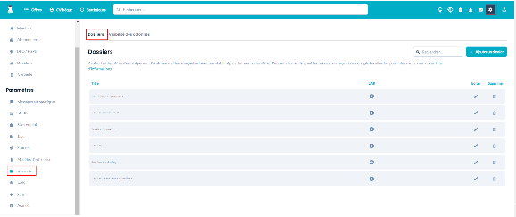
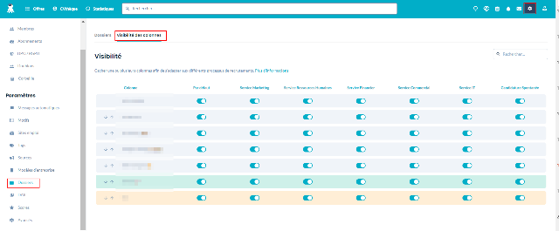
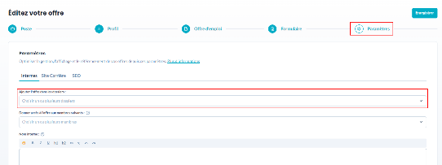
Paramétrage société
Mon entreprise : dossiers
Créer des dossiers permet de catégoriser les offres d'emploi pour une meilleure organisation et une visibilité plus claire entre les offres. Cela permet également de réaliser des actions en masse sur les candidatures contenues dans un même dossier. La visibilité des colonnes du Kanban des annonces liées à un dossier est personnalisable.
Il est possible de nommer les dossiers comme souhaité : par métier, secteur, manager ou géolocalisation…
Pour ranger une offre dans un dossier, il est nécessaire d'entrer dans l'offre en question et l’éditer →

Slide 29
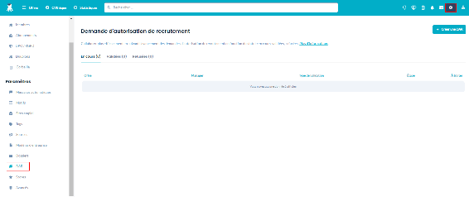
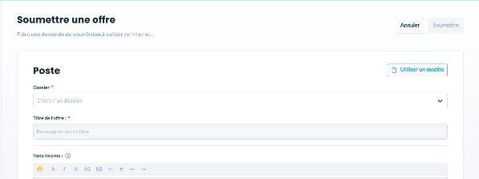
Paramétrage société
Mon entreprise : dar
Pour faciliter les échanges en interne et assurer une traçabilité, la fonctionnalité de demande de recrutement a récemment vu le jour.
Des demandes de publication d'offres peuvent désormais être soumises à une validation.
Pour cette mise en place, il est nécessaire de :
Configurer un modèle de manager pour la DAR ;
Attribuer ce nouveau modèle au manager devant être soumis à la DAR ;
Configurer la DAR sur un dossier ;
Ajouter le Dossier DAR sur le membre
Le détail des étapes dans cet article
Notes:
https://help.flatchr.io/fr/articles/8278352-demander-l-autorisation-de-recrutement

Slide 30
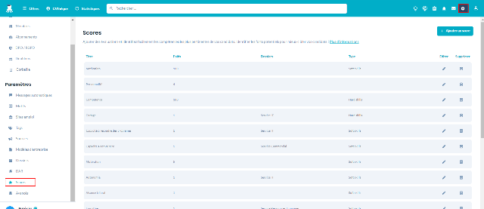
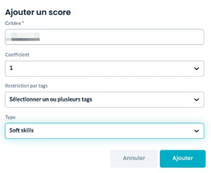
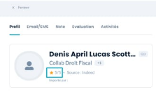
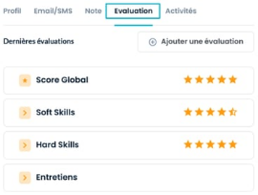
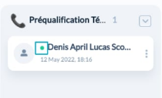
Paramétrage société
Mon entreprise : scores
Pour ajouter des évaluations et identifier facilement les compétences des candidats, il est possible de paramétrer des scores.
1 ⭐ : une pastille rouge s'affiche
2-3 ⭐⭐⭐ : une pastille orange s'affiche
4-5 ⭐⭐⭐⭐⭐ : une pastille verte s'affiche

Slide 31
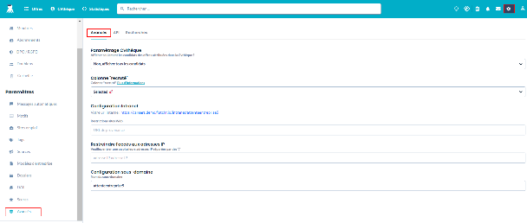
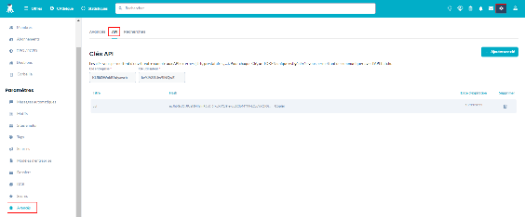
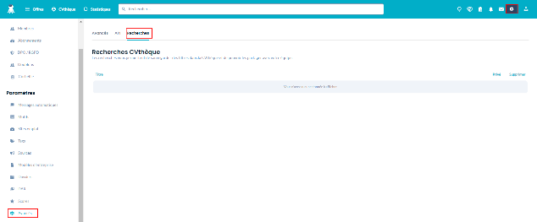
Paramétrage société
Mon entreprise : avancés
Ces encarts permettent de mettre en place des paramétrages en lien avec :
L’affichage de la Cvthèque ;
La colonne qui permet la création de la fiche salariée dans Eurécia (automatiquement alimenté dès la souscription) ;
Les restrictions IP ou URL éventuelles ;
Le nom du sous-domaine ;
La configuration API ;
L’historique des recherches dans la CVthèque.

Slide 32
Gestion des offres Gestion des annonces

Slide 33
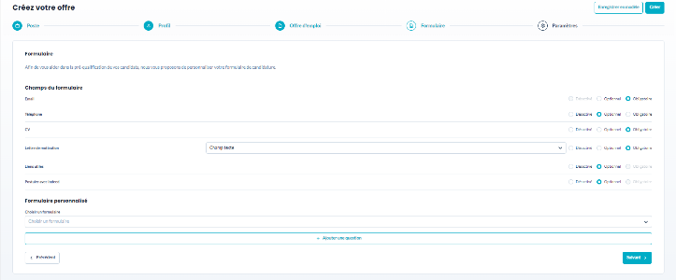
Gestion des annonces
Créer une annonce
Certains champs seront automatiquement renseignés :
Entreprise grâce à la description renseignée dans le paramétrage société ;
Poste par l’IA (modifiable en cas de nécessité)
Date de début
Il est possible d’ajouter les questions souhaitées, manuellement ou par le biais d’un formulaire préalablement créé (diapo..)
Notes:
Lien de tracking

Slide 34
Gestion des annonces
Visualiser une annonce
Astuce : Visualiser l’annonce permet de la partager sur les réseaux sociaux en 1 clic

Slide 35
Gestion des annonces
Modifier ou dupliquer une annonce
Depuis l’offre, en cliquant sur les trois petits points
NB : Pour les modifications qui concernent le corps du texte, il est préférable de nous changer plusieurs expressions pour ne pas créer de doublon sur les sites emplois. Afin de confirmer la prise en compte des modifications, il est conseillé de renouveler la multi-diffusion de l’offre.

Slide 36
Gestion des annonces
Partager une annonce
Depuis l’offre, en cliquant sur les trois petits points puis sur "copier l"email", il est possible de récupérer une adresse mail permettant de recevoir des candidatures envoyées par mail, dans la colonne "à trier" de l'annonce en question
Depuis l’offre, en cliquant sur les trois petits points puis sur "copier le lien de partage", il est possible de récupérer l'URL qui renvoie vers l'annonce.

Slide 37
Paramétrage du Kanban d'une annonce

Slide 38
Gestion des annonces
Traduire votre processus de recrutement sur votre offre
Pour appliquer votre processus de recrutement sur Flatchr, il est primordial que celui-ci soit clair. Prenez le temps de l’établir en amont, en nommant chaque étape. Ainsi, vous pourrez donner ce nom aux colonnes présentes dans le processus de recrutement sur Flatchr (le fameux KANBAN)
Afin de tracer chaque étape du processus de recrutement, les colonnes peuvent être personnalisées. Il y a la possibilité :
D’ajouter
De modifier
De réduire une colonne
Attention :
Il n’est pas possible de supprimer la colonne « à trier », c’est une colonne par défaut
Si une colonne est supprimée, elle se supprimera l’ensemble des offres. Il est donc préférable de masquer ou réduire une colonne au Kanban dans l’offre concernée directement
Il est déconseillé de modifier ou supprimer la colonne "recruté" car elle permet la création des fiches salarié dans Eurécia

Slide 39
Publication et diffusion d' une annonce

Slide 40
Gestion des annonces
(multi)diffuser une annonce
Publier une offre (créer l’annonce) ne revient pas à la diffuser. Pour qu’elle soit visible, il est nécessaire de la diffuser sur les différents sites emplois
La diffusion se fait par site emploi. Pour diffuser sur un site emploi, il conviendra de chercher le site dans la liste et cliquer sur l’icône « diffuser ».
Si le site est payant, un lien sera nécessaire à réaliser. En cas de nécessité, le support (support@eurecia.com) pourra activer le solde de crédits dont vous disposez.
NB : L'achat de crédits se fait auprès des sites emplois.

Slide 41
Gestion des annonces
(multi)diffuser une annonce
Les offres sont diffusées sous un délai de 48h. Plusieurs sites emplois sont présents dans liste. Si certains ne le sont pas, une demande d’évolution est à réaliser sur https://flatchr.kampsite.co/
Si des sites emplois n'étaient pas répertoriés dans la liste, dans l'attente d'une demande d'évolution éventuelle, il est possible de créer des liens de tracking.
Cela permet de redigérer les candidatures sur des offres Flatchr même le site emploi n'était pas répertorié dans la liste.

Slide 42
Archivage d'une annonce

Slide 43
Gestion des annonces
Archiver une annonce
Si un recrutement est terminé, il est possible d'archiver l'annonce. Ainsi, l'annonce ne sera plus diffusée et les candidatures liées pourront toujours être retrouvées dans l'annonce archivée ou dans la CVthèque
NB : Archiver une annonce permet de libérer un emplacement, faire du tri est important !

Slide 44
Gestion des candidatures et statistiques Gestion des offres et des candidatures

Slide 45
Gestion de candidatures
Gérer les fiches candidats
Visualiser les informations du candidat ainsi que les documents liés à sa candidature
Consulter les différentes activités sur la fiche candidat

Slide 46
Gestion de candidatures
Gérer les fiches candidats
Visualiser les échanges internes entre collaborateurs
Visualiser les évaluations liées aux entretiens avec les candidats

Slide 47
Gestion de candidatures
Gérer les fiches candidats
Assigner des responsables, partager la fiche, transférer la candidature vers une offre, archiver la candidature, ajouter à l’agenda, créer une tâche liée, modifier le profil, masquer la visibilité du profil à un membre…

Slide 48
Gestion de la CVthèque

Slide 49
Gestion de candidatures
Cvthèque : ensemble des candidats présents dans la base, rattachés à une offre
Grâce à la zone de filtrage, il est possible de segmenter grâce aux tags, trier grâce aux colonnes, évaluer via les étoiles et classer ses candidats dans des viviers.
Les critères sont cumulables et excluables

Slide 50
Gestion de candidatures
Cvthèque : un outil de recherche à exploiter
Il est possible de modifier la vue, la présentation de la liste ou encore d’y réaliser des actions groupées

Slide 51
Réalisation de statistiques

Slide 52
Statistiques
Mesurer les réussites et les axes d’amélioration pour un meilleur recrutement
Cela permet de mesurer la performance, l’exploitation des fonctionnalités, le taux de transformation, mettre en place des actions correctives…

Slide 53
Statistiques
Statistiques par fonctionnalité
Par motif
Par tag
Par score

Slide 54
Une question sur notre solution ? Toutes vos réponses à portée de main.
support@eurecia.com
Centre d'aide

